Slide 1

Développement et réalisation d’un site web
Amellah Mohamed
DEV-105

Slide 2
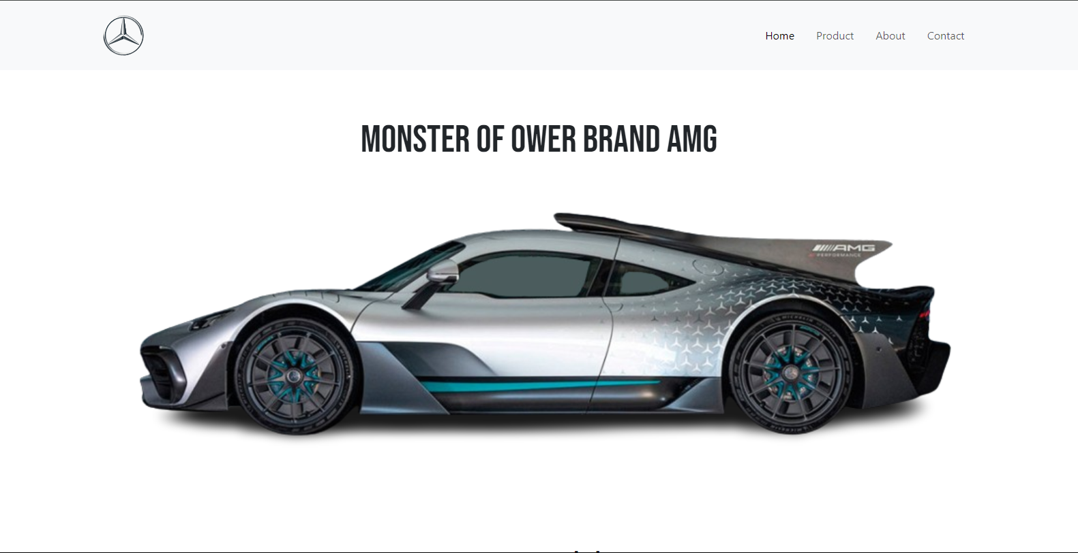
Page d’accueil :

Slide 3
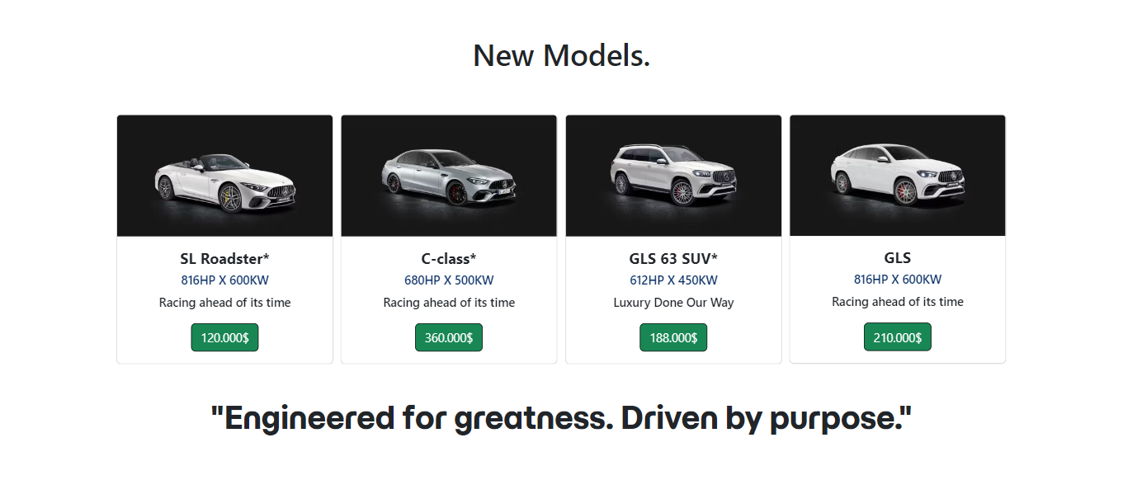
Page d’accueil :

Slide 4
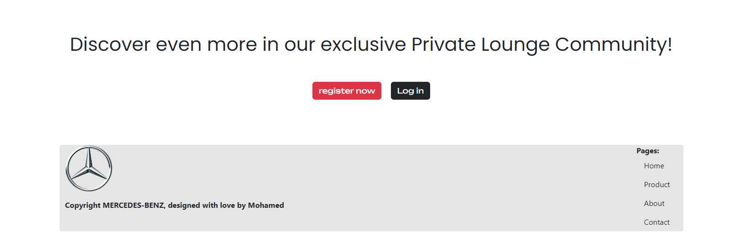
Page d’accueil :

Slide 5
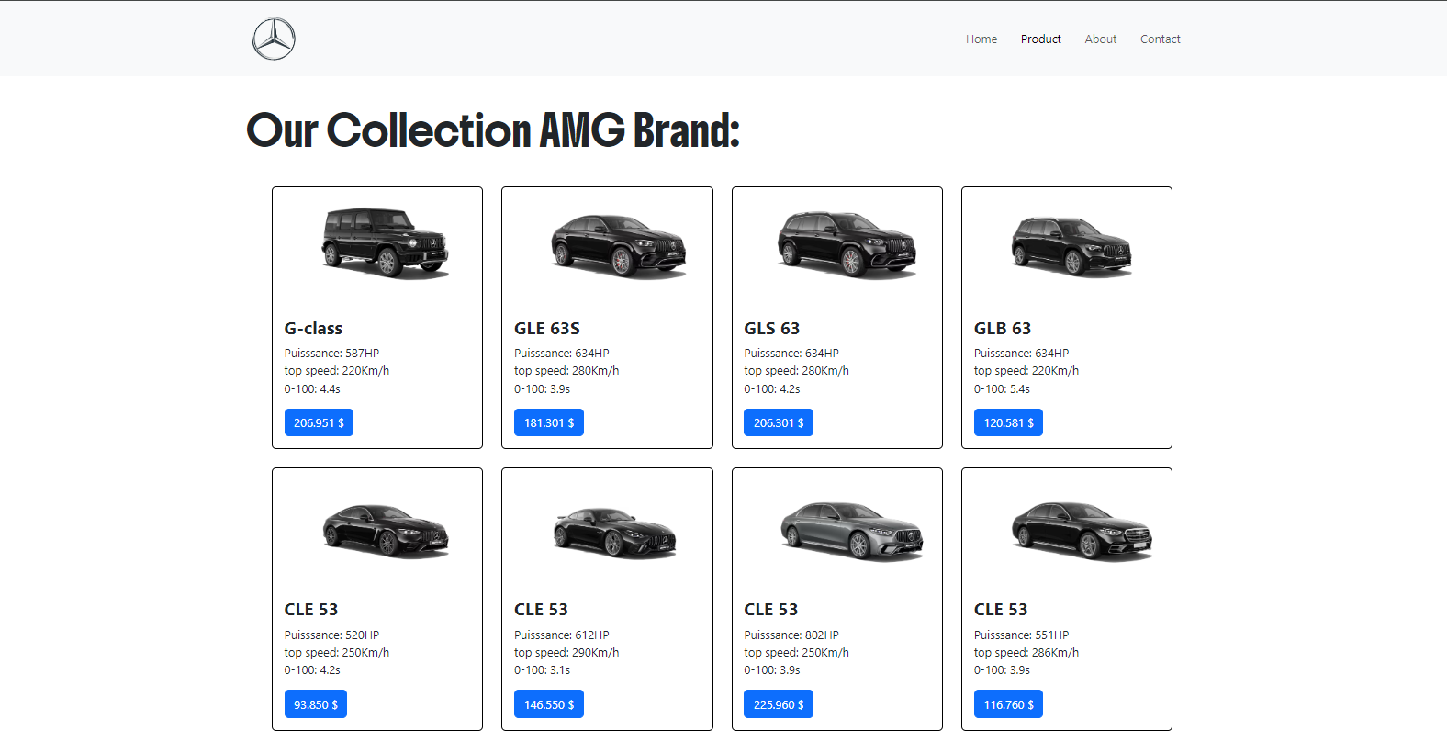
Page des produits :

Slide 6
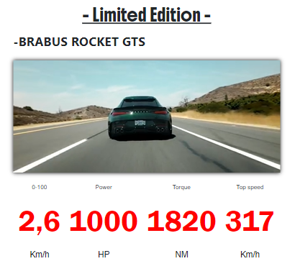
Page des produits :

Slide 7
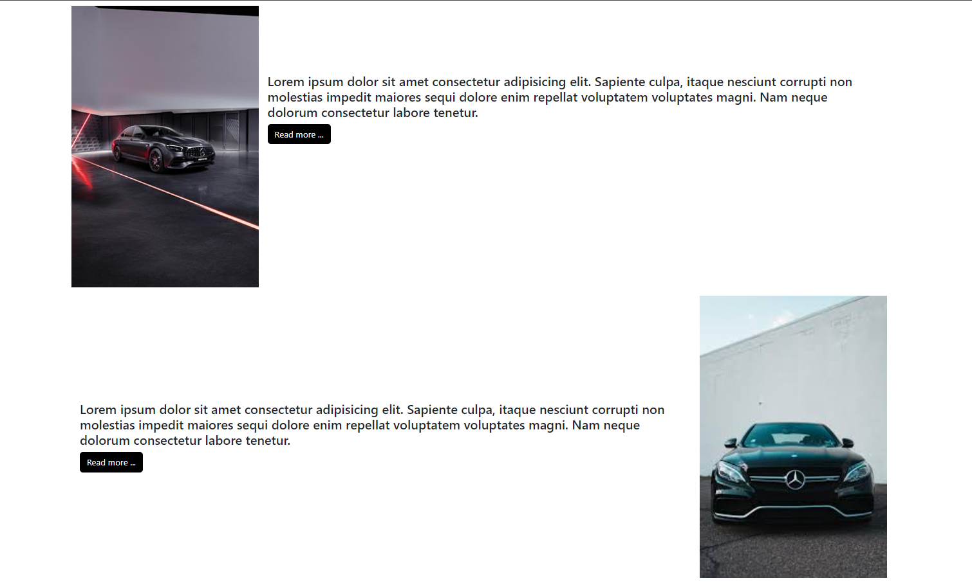
A propos de la page :

Slide 8
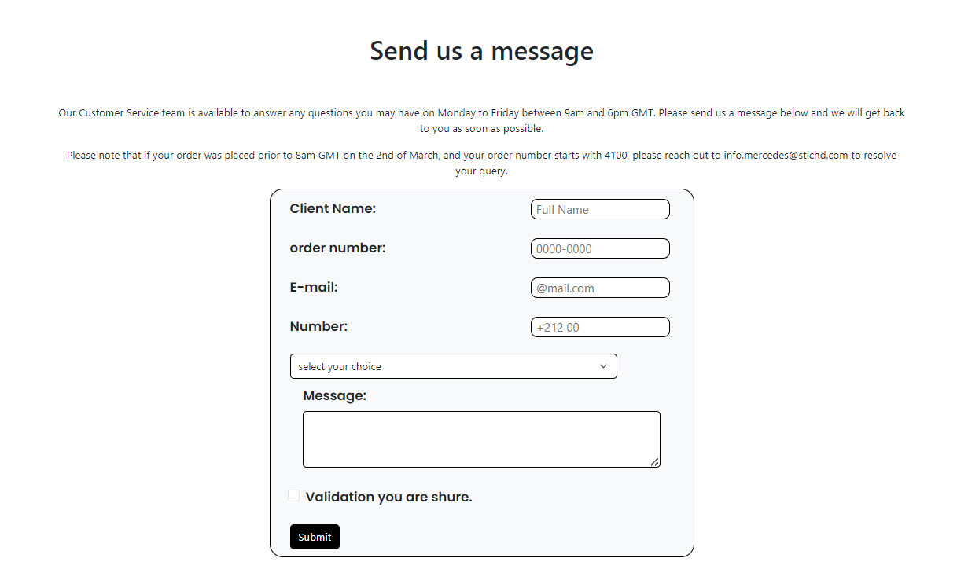
Page de contact :

Slide 9
Merci Pour votre attention.

